Slide 1
Ставропольский государственный аграрный университет
КОРНЕВАЯ И ПРИКОРНЕВАЯ ГНИЛЬ ЗЕРНОВЫХ КУЛЬТУР

Slide 2
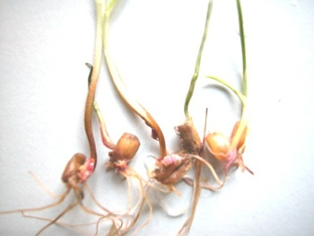
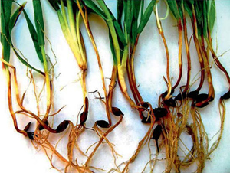
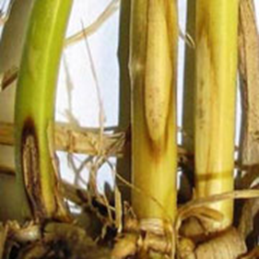
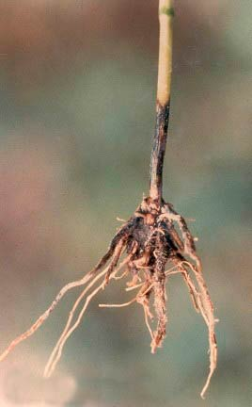
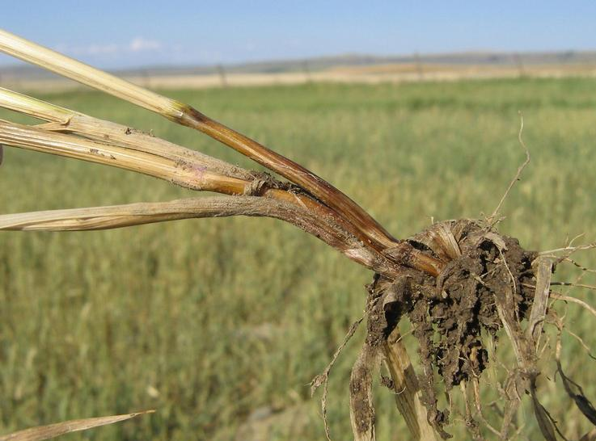
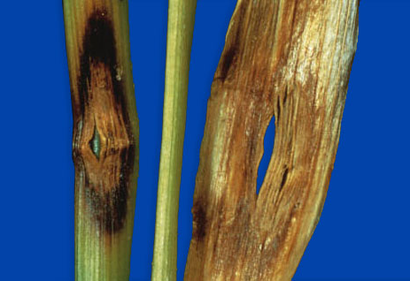
Ставропольский государственный аграрный университет
ДИАГНОСТИЧЕСКИЕ ПРИЗНАКИ КОРНЕВОЙ
И ПРИКОРНЕВОЙ ГНИЛЕЙ
(фотографии из открытого доступа)
Гельминтоспориозная корневая гниль
Церкоспореллезная прикорневая гниль
Ризоктониозная прикорневая гниль
Фузариозная корневая гниль
Офиоболезная корневая гниль

Slide 3
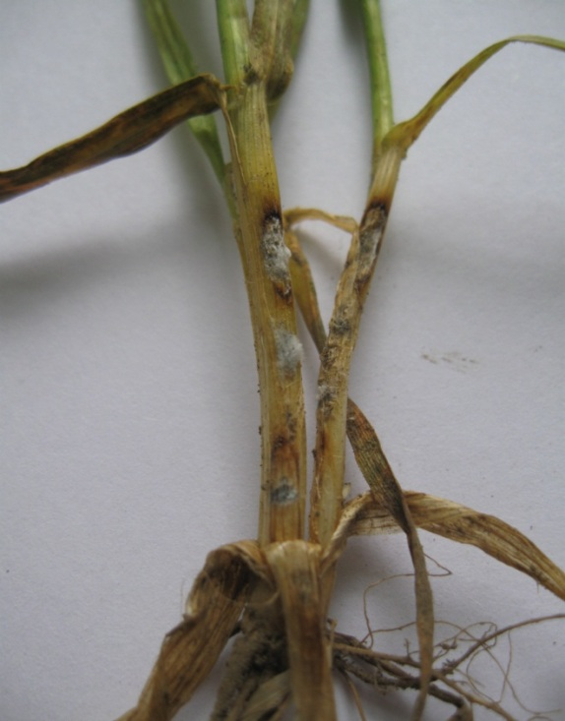
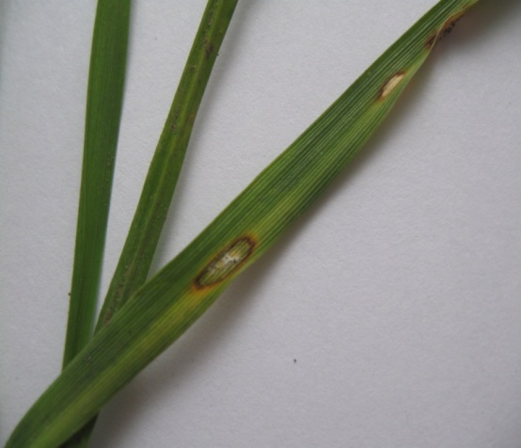
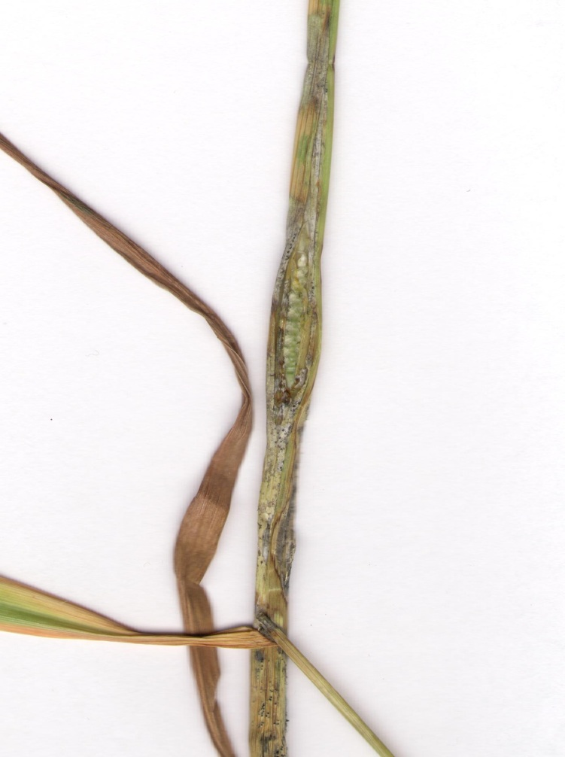
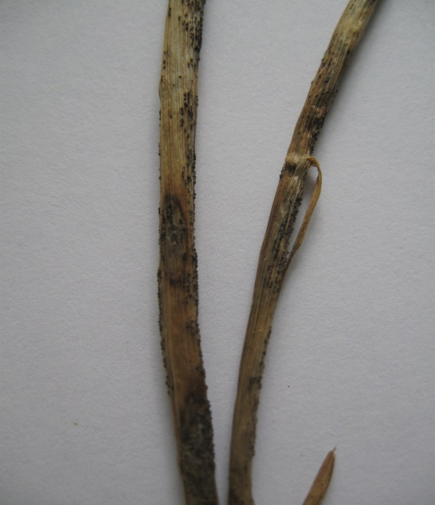
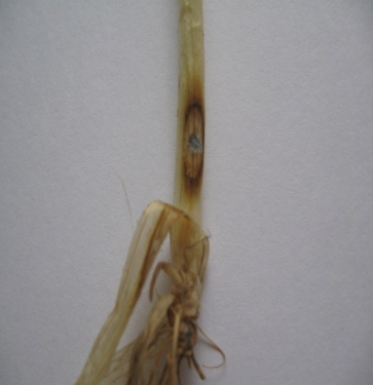
Ставропольский государственный аграрный университет
ДИАГНОСТИЧЕСКИЕ ПРИЗНАКИ ГИБЕЛЛИНОЗНОЙ ГНИЛИ
(Фото Шутко А.П.)

Slide 4
Ставропольский государственный аграрный университет
ОБЫКНОВЕННАЯ (ГЕЛЬМИНТОСПОРИОЗНАЯ) ГНИЛЬ
Возбудитель - гриб Helminthosporium sativum P. K. et B. (Bipolaris sorokiniana S., Drechslera sorokiniana Sub.)
Систематическое положение: отдел Deuteromycota, класс Hyphomycetes, порядок Hyphomycetales, семейство Dematiaceae.
Проявляется болезнь в ранний период развития растений в виде побурения основания стебля и влагалища первого листа. Всходы часто погибают, сохранившиеся растения угнетены, отстают в росте, могут не выколашиваться. На листьях образуются бурые или темно-бурые пятна, которые со временем покрываются темным налетом конидиального спороношения. В зоне зародыша наблюдается потемнение, так называемый «черный зародыш».
Гриб распространяется конидиями, в течение вегетационного периода их формируется несколько поколений. Патоген развивается уже при температуре 6°С (оптимум 15-26°С) и относительной влажности воздуха 95-98 %. Зимует возбудитель в виде грибницы, а также конидий на стерне, зерне и в почве, где сохраняется в течение года.

Slide 5
Ставропольский государственный аграрный университет
ФУЗАРИОЗНАЯ ГНИЛЬ
Возбудители - грибы Fusarium oxysporum Schl., F. culmorum Sacc., F. avenaceum Sacc., F. moniliforme Sheld и др.
Систематическое положение: отдел Deuteromycota, класс Hyphomycetes, порядок Hyphomycetales, семейство Tuberculariaceae.
Заболевание проявляется в загнивании корней, корневой шейки и нижней части стебля и является главной причиной гибели всходов и раннего усыхания растений. Пораженная ткань изменяет окраску, чаще всего буреет. У заболевших и закончивших вегетацию растений наблюдается побеление соломины и колоса (белостебельность и белоколосость). Зерно щуплое, белесое и часто в районе зародыша порозовевшее. На пораженных участках при увлажнении формируются беловато-розовые подушечки мицелия и спороношения гриба. Возможно вторичное заражение.
Благоприятные условия для развития болезни – температура почвы 13-20°С и влажность 40-80 % ПВ. Виды грибов сохраняются в растительных остатках, семенах, а некоторые – и в почве.

Slide 6
Ставропольский государственный аграрный университет
ОФИОБОЛЕЗНАЯ ГНИЛЬ
Возбудитель - гриб Ophiobolus graminis Sacc. (син. Gaeumannomyces graminis Arx. et Oliv.)
Систематическое положение: отдел Ascomycota, класс Euascomycetes, группа порядков Loculoascomycetidae, порядок Pleosporales, семейство Pleosporaceae.
Заболевание проявляется в отмирании растений независимо от периода роста и развития. Зараженные растения слабо кустятся, их корневая система темнеет, загнивает и разрушается в районе узла кущения. Основание стебля буреет, а затем чернеет, под влагалищем нижнего листа образуется скопление мицелия и сумчатых плодовых тел - псевдотециев. Растения белостебельные, зерно в колосе щуплое или отсутствует вообще.
Возбудитель развивается при повышенной влажности и температуре 4-33°С (оптимум 19-24°С). В поле гриб распространяется от больных растений к здоровым, и поэтому наблюдаются очаговое проявление болезни.
Единственный источник инфекции - растительные остатки, на которых сохраняются псевдотеции и хламидоспоры патогена.

Slide 7
Ставропольский государственный аграрный университет
ЦЕРКОСПОРЕЛЛЕЗНАЯ ГНИЛЬ
Возбудитель - гриб Pseudocercosporella herpotrichoides Fron.
Систематическое положение: отдел Deuteromycota, класс Hyphomycetes, порядок Hyphomycetales, семейство Moniliaceae.
Болезнь обнаруживается поздней осенью или весной на колеоптиле, в нижней части стебля в виде светлых продолговатых пятен (глазков) с темной каймой. Пятна могут охватывать все основание стебля. Нередко на пятнах образуются мелкие черные микросклероции. Внутренняя часть стебля под пятном бывает заполнена серым мицелием гриба. Пораженные стебли загнивают и переламываются.
Оптимальная температура для развития гриба - 5-9° С (переносит морозы до -10°С), распространяется патоген конидиями. Источник инфекции - растительные остатки в почве.

Slide 8
Ставропольский государственный аграрный университет
РИЗОКТОНИОЗНАЯ ГНИЛЬ
Возбудитель болезни - Rhizoctonia cerealis E.P. Hoeven.
Систематическое положение: отдел Deuteromycota, класс Agonomycetes.
Возбудитель вызывает загнивание семян, корневую гниль и пятна на гипокотеле. Чаще всего поражаются проростки, заболевание при этом, как правило, имеет очажный характер проявления.
Основной симптом поражения взрослых растений - глазковые пятна с острыми концами, развивающиеся на обертках нижних листьев. Пятна длиной около 1-2 см, поверхностные, с четко очерченной темно-коричневой каймой и бледным, соломенного цвета центром. В центре пятна часто присутствует мицелий, который легко соскребается.
Пораженные взрослые растения полегают. Гриб внутри соломины и влагалища листа формирует налет из мицелия и светло-бурых войлочных шнуров, позже там же могут появляться шаровидные или плоские коричнево-черные склероции, размером до 3 мм.
Гриб сохраняется в виде склероциев в почве и мицелия на растительных остатках. Заболеванию способствует низкая температура почвы.

Slide 9
Ставропольский государственный аграрный университет
ГИБЕЛЛИНОЗНАЯ ГНИЛЬ
Возбудитель – гриб Gibellina cerealis Pass.
Систематическое положение: отдел Ascomycota, класс Euascomycetes, группа порядков Pyrenomycetes, семейство - Magnaporthaceae.
Заболевание проявляется на стебле, в основном выше узла кущения, в форме глазковой пятнистости с четко обозначенной каймой кофейного цвета. На одном стебле может быть от одного до трех глазков. Длина пятен составляет 3-5 мм. Болезнь затрагивает, главным образом, влагалище листа, но может переходить непосредственно на стебель. В центре пятен имеется налет темно-серого цвета (строма гриба) по внешнему виду напоминающая древесный уголь или сигаретный пепел, который хорошо виден невооруженным глазом.
На пятнах формируется обильный налет мицелия: сначала белого (отсюда название болезни), затем по мере старения - серого цвета. На мицелии образуются мелкие черные склероции, на которых со временем формируются перитеции, выступающие к началу фазы колошения устьицами сквозь влагалища листьев. В результате нижняя часть стебля пораженного растения приобретает «щетинистый» вид.
Возбудитель сохраняется в почве на растительных остатках в виде сумок с сумкоспорами в перитециях.

Slide 10
Ставропольский государственный аграрный университет
ЗАДАНИЕ 1: Систематизируйте возбудителей корневой и прикорневой гнили зерновых культур по систематическому положению и заполните таблицу.
Название болезни | Возбудитель | Отдел | Класс | Порядок

Slide 11
Ставропольский государственный аграрный университет
ЗАДАНИЕ 2: Систематизируйте возбудителей корневой и прикорневой гнили зерновых культур по диагностическим признакам и заполните таблицу.
Название болезни | Возбудитель | Поражаемые органы | Диагностические признаки | Источники инфекции

Slide 12
Ставропольский государственный аграрный университет
ЗАДАНИЕ 3: Используя Государственный каталог пестицидов и агрохимикатов… выберите и опишите три фунгицида (одно, двух и трехкомпонентный) для протравливания семян зерновых культур против видов корневой гнили,
заполните таблицу.
Название фунгицида, препаративная форма | Действующие вещества, содержание | Культура | Вредный объект | Норма применения, л(кг)/т

Slide 13
Ставропольский государственный аграрный университет
ЗАДАНИЕ 4: Используя Государственный каталог пестицидов и агрохимикатов… выберите и опишите три фунгицида (одно, двух и трехкомпонентный) для опрыскивания посевов зерновых культур против видов корневой и прикорневой гнили, заполните таблицу.
Название фунгицида, препаративная форма | Действующие вещества, содержание | Культура | Вредный объект | Норма применения, л(кг)/т

